Slide 1
Инфекционные болезни рыб

Slide 2
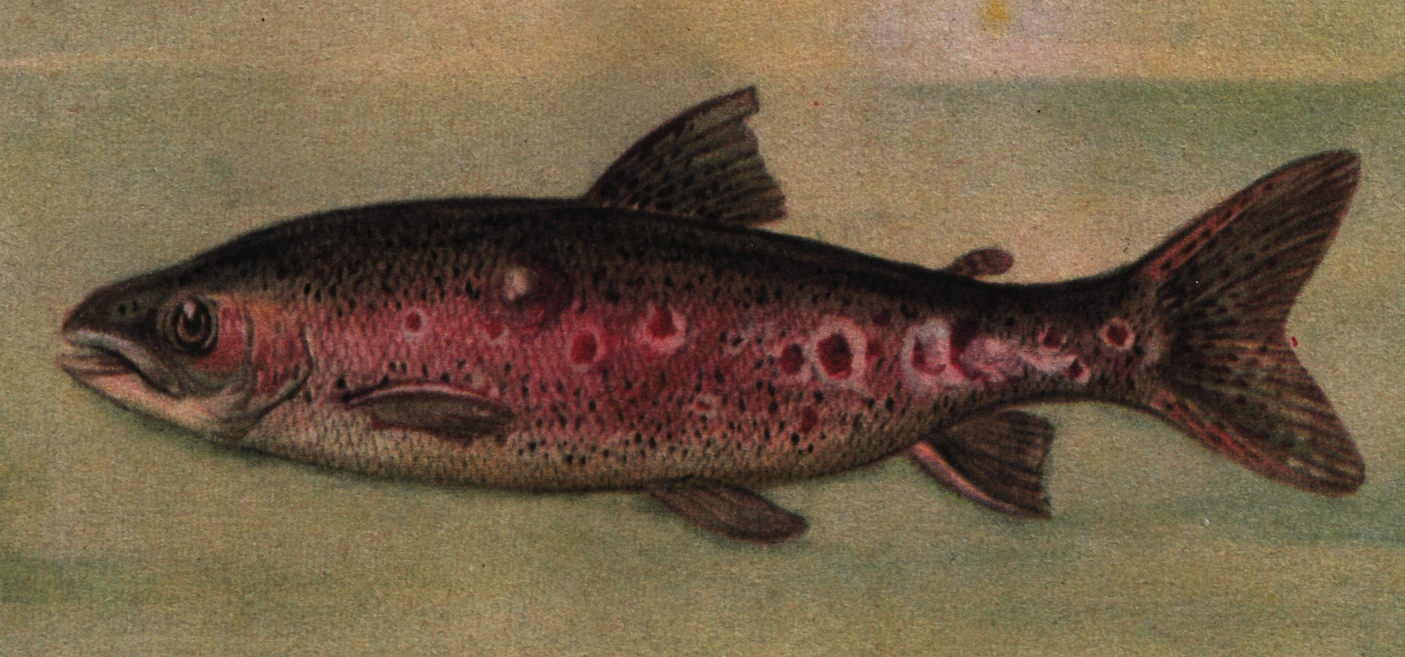
Б а к т е р и о з ы
Фурункулез лососевых

Slide 3
Чума лососей

Slide 4
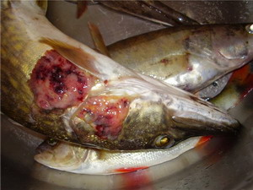
Чума щуки

Slide 5
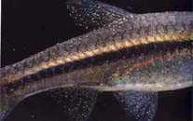
Ксантозис плотвы

Slide 6
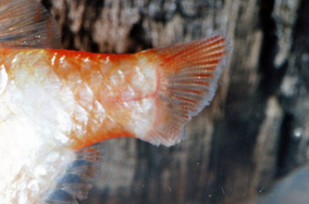
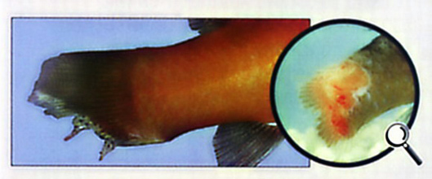
Плавниковая гниль

Slide 7
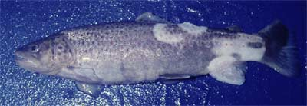
Микозы и альгеозы
Сапролегниоз

Slide 8
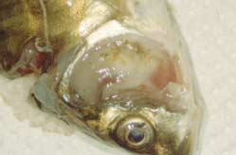
Бранхиомикоз
или жаберная гниль

Slide 9
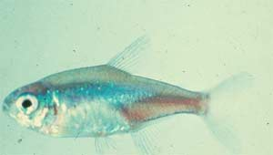
Неоновая болезнь
или плистиофороз

Slide 10
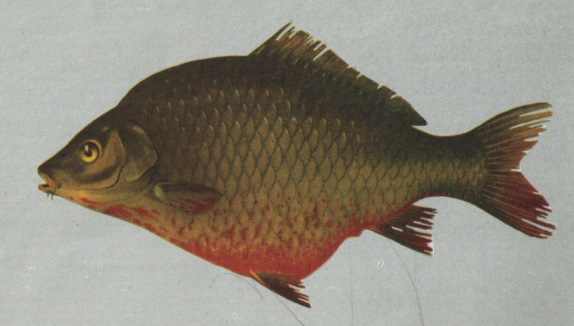
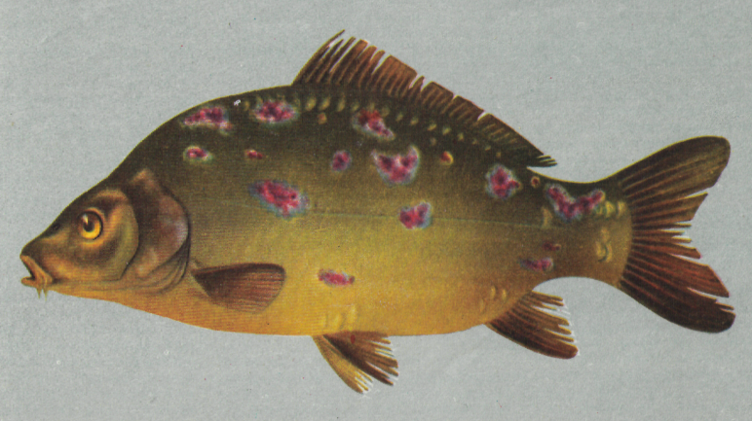
Вирусные болезни
Аэромоноз
Хроническая форма
Острая форма

Slide 11
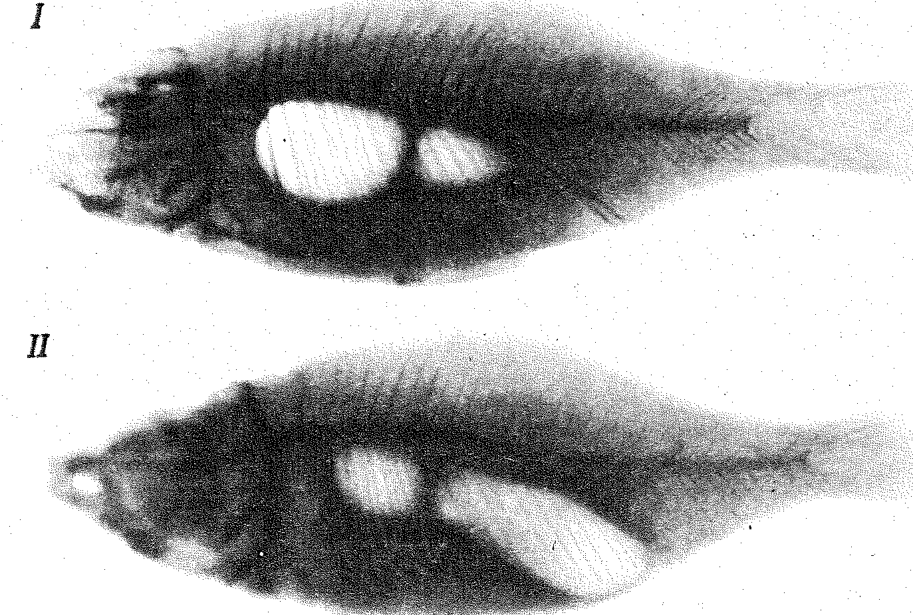
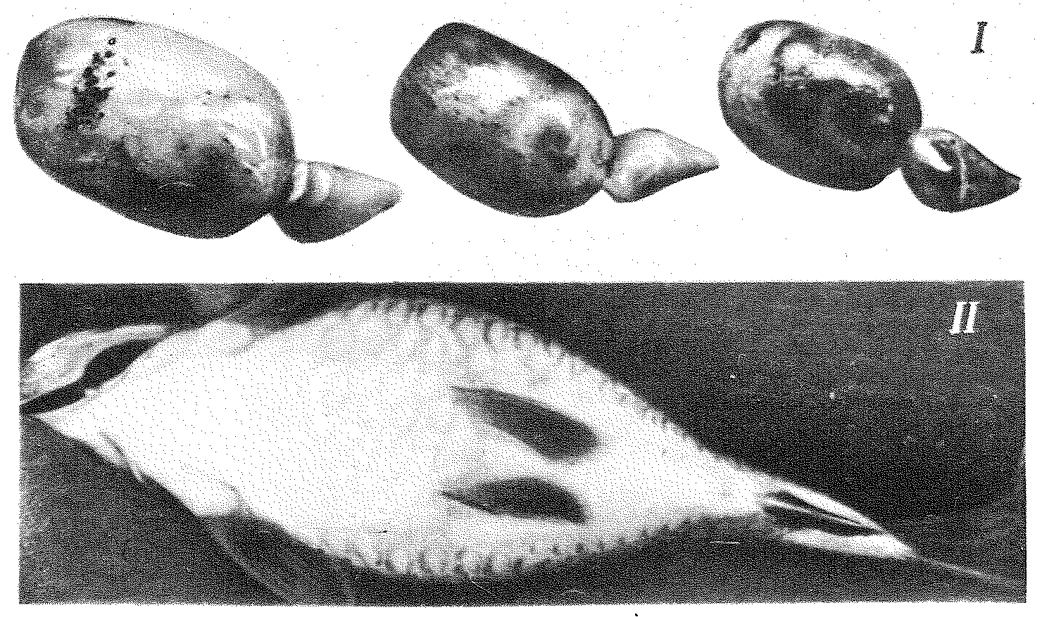
Воспаление плавательного
пузыря карпа
Рис. 1. Острое течение воспаления плавательного пузыря (рентгенограм-ма): 1 — здоровая рыба; 11 — разрушение отделов пузыря и скопление газов в задней части брюшной полости.
Рис. 2. Хроническое течение воспаления плавательного пузыря, 1 — увеличение и деформация отделов, воспаление тканей, отложение темного пигмента в стенке пузыря, 11 — увеличение объема тела рыбы.

Slide 12
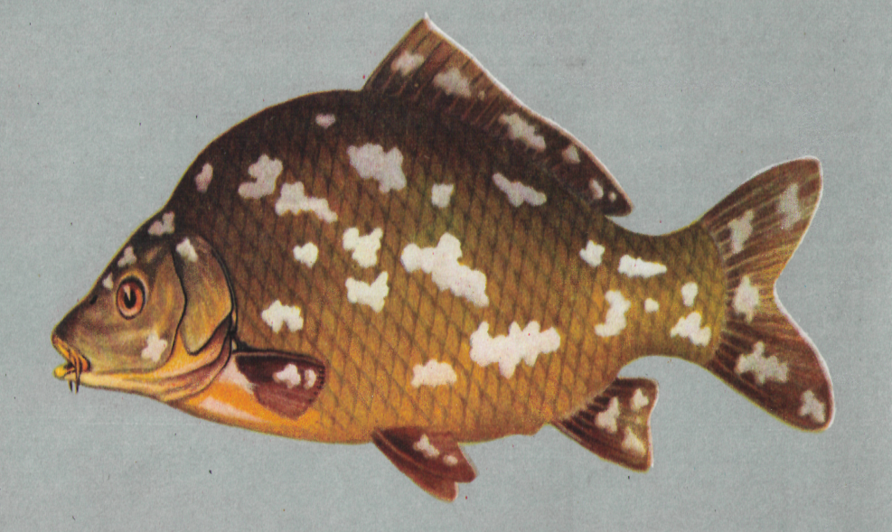
Оспа карпа

